Slide 1
Муниципальное бюджетное дошкольное образовательное учреждение «Детский сад комбинированного вида №37»
Тема: «Совместные досуги и праздники в ДОУ, как эффективная форма пропаганды здоровой и крепкой семьи»
Выполнила:
инструктор по физической культуре
Конева Л.П.

Slide 2
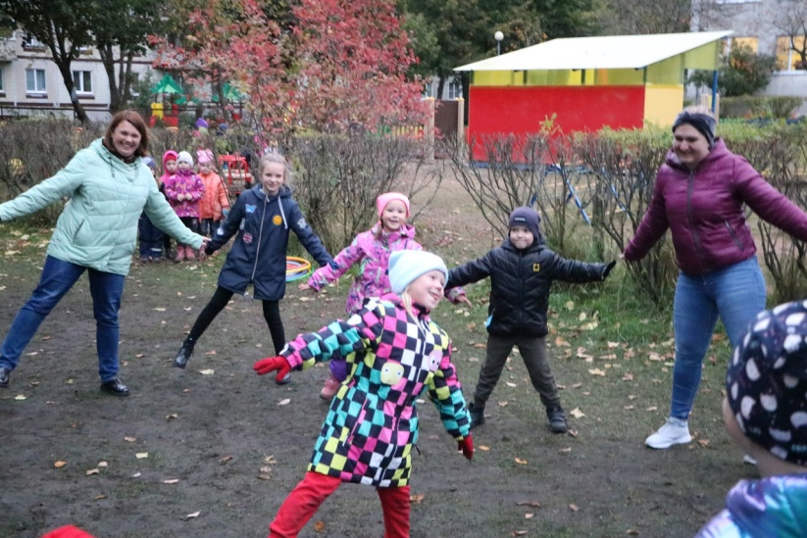
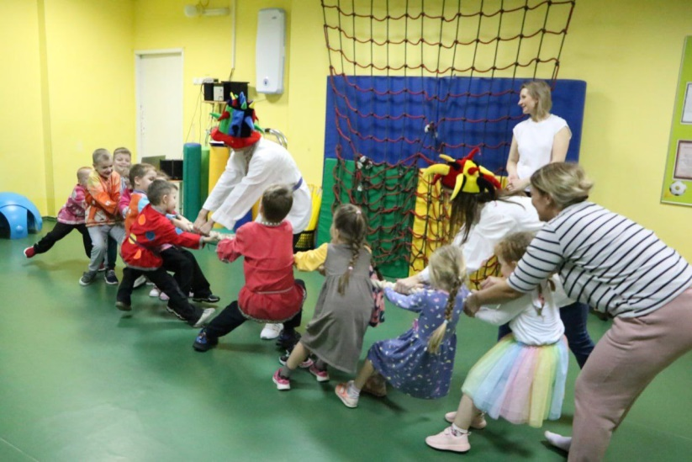
АКТУАЛЬНОСТЬ
В настоящее время растить детей здоровыми, сильными, жизнерадостными задачи каждого дошкольного учреждения. Но необходимым условием полноценного развития ребенка является активное участие родителей. В связи с этим одним из актуальных направлений работы нашего детского сада является взаимодействие с семьей.

Slide 3
Цель: пропаганда здорового образа жизни среди детей и родителей, формирования у них интереса к физической культуре и спорту.
Задачи:
удовлетворить природную потребность детей в движении;
воспитывать потребность в систематических занятиях физкультурой и спортом;
охрана жизни и укрепление здоровья детей, их всестороннее физическое развитие, закаливание;
совершенствование функций организма, повышение активности и работоспособности;
создание бодрого и жизнерадостного настроения.

Slide 4
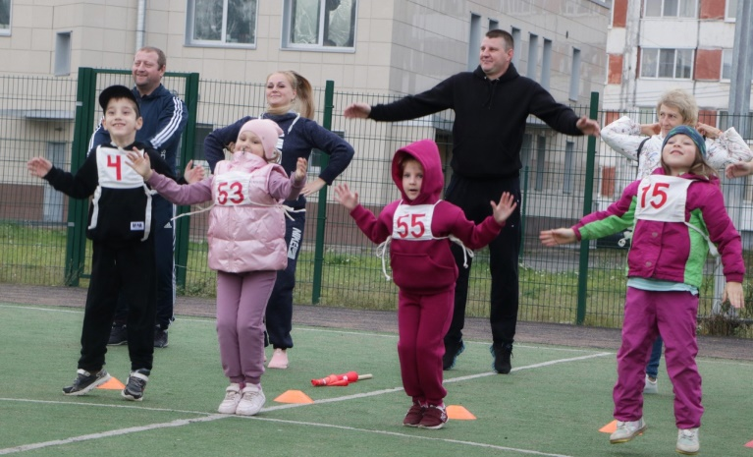
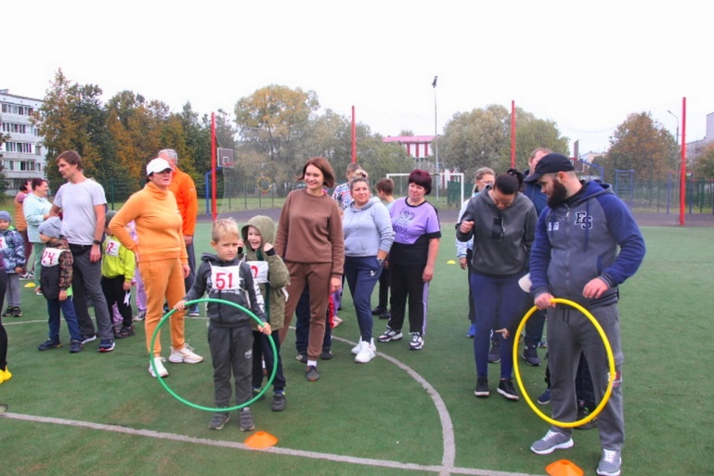
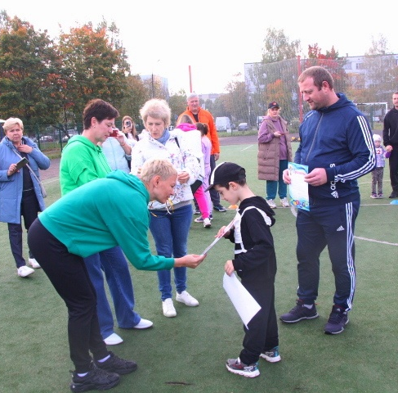
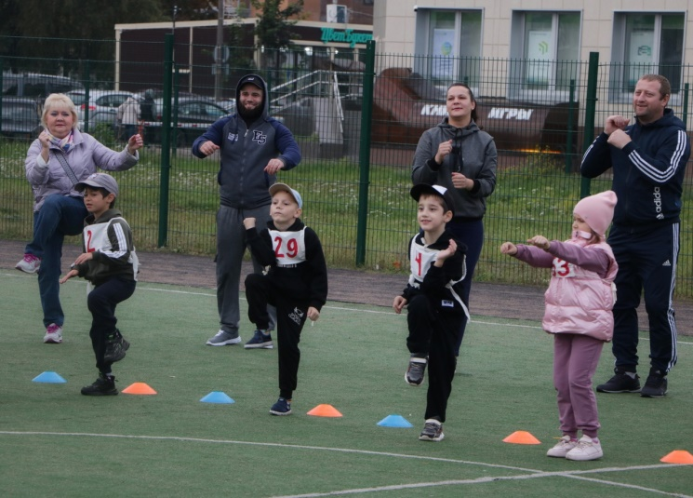
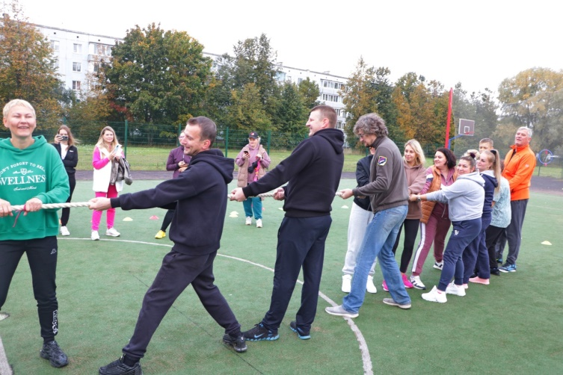
«Осенний марафон»

Slide 5
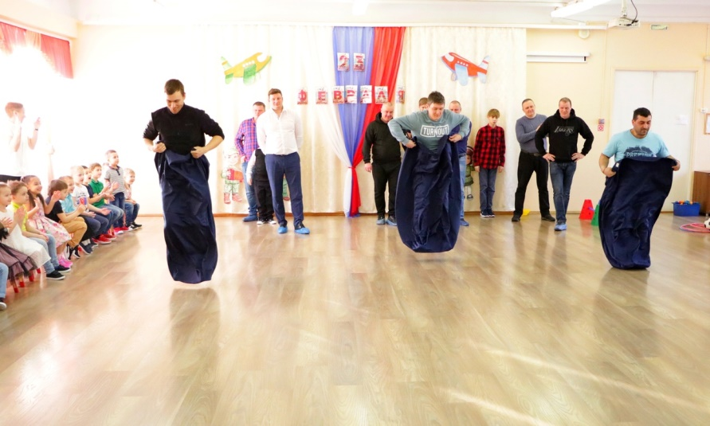
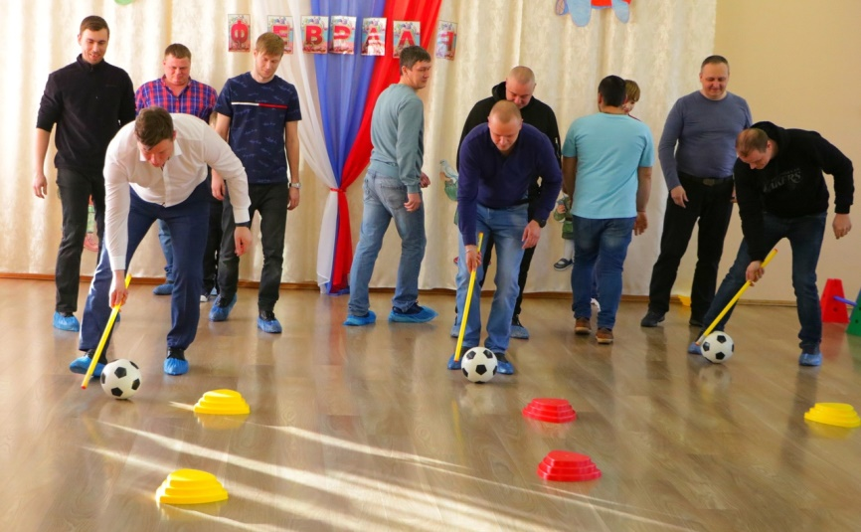
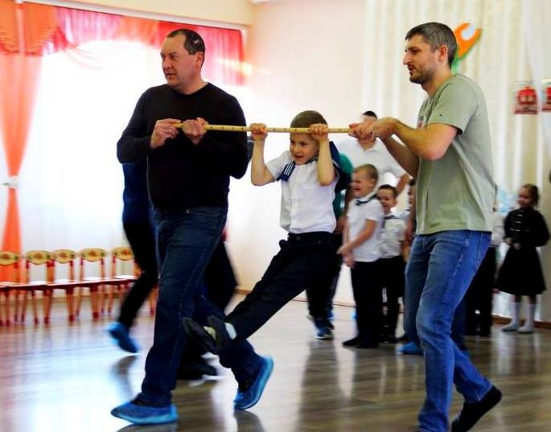
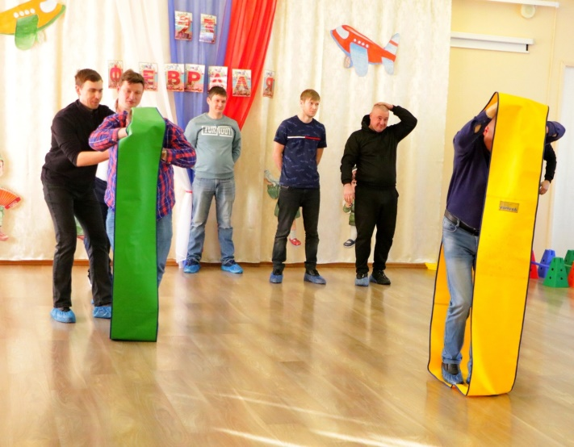
«День защитника Отечества»

Slide 6
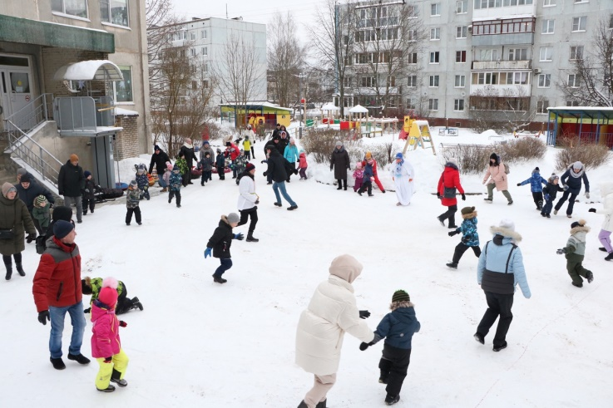
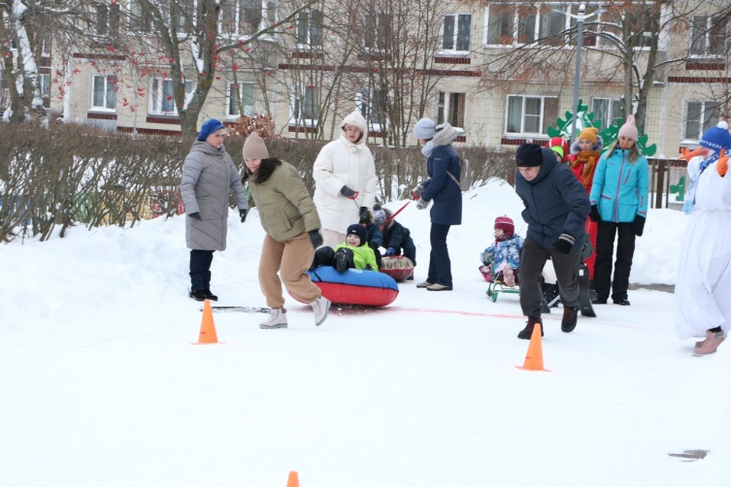
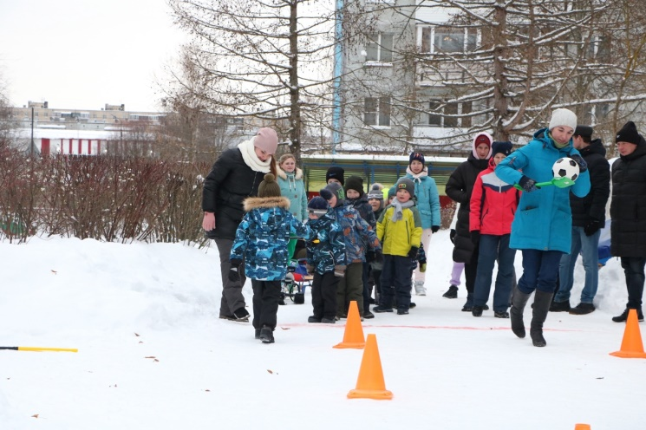
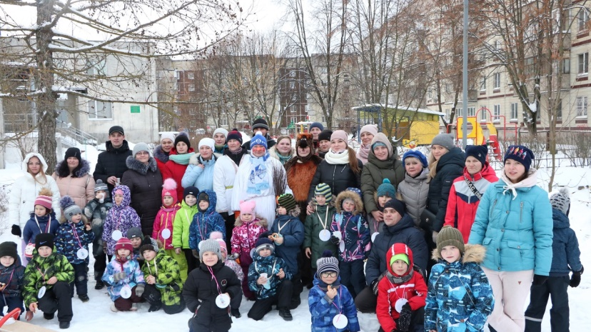
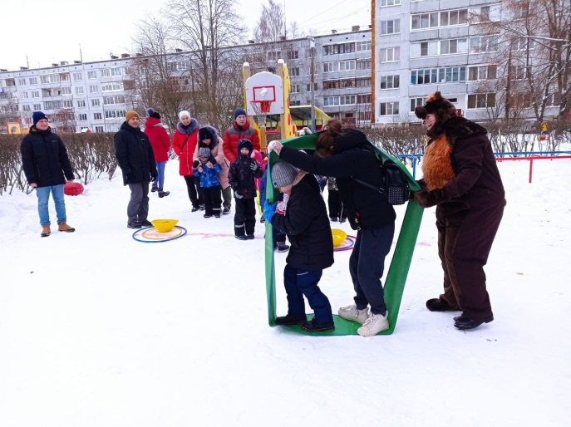
«Мы мороза не боимся»

Slide 7
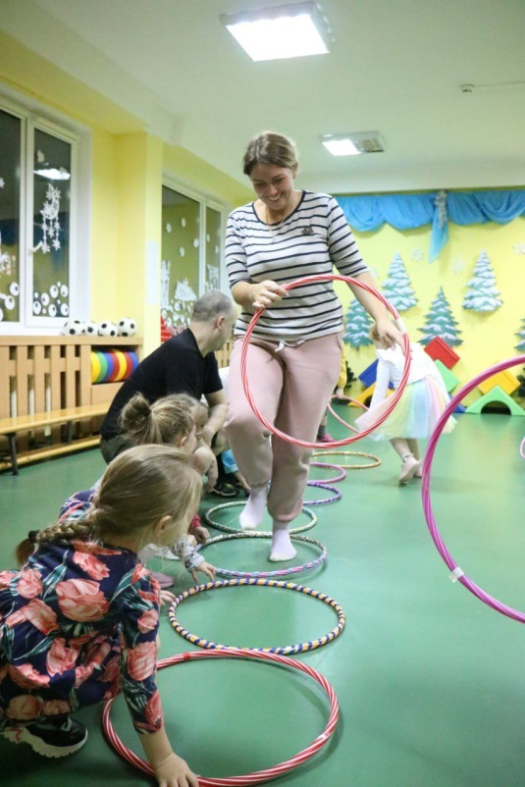
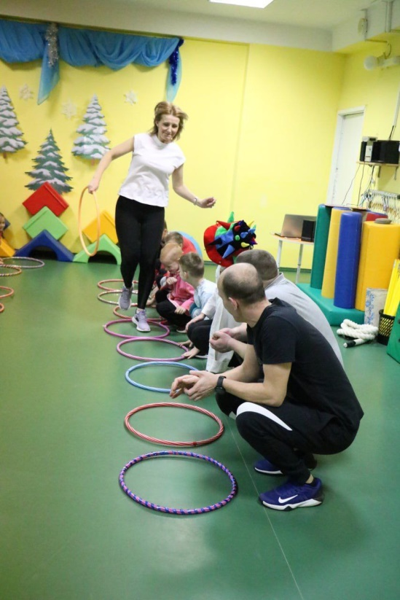
«Масленица»

Slide 8
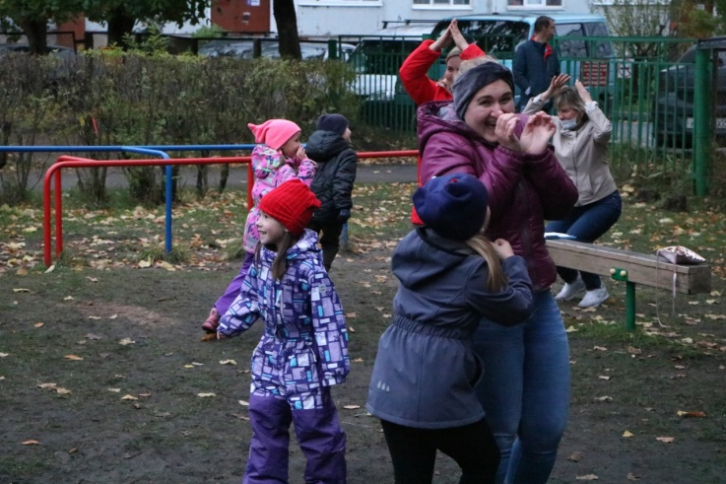
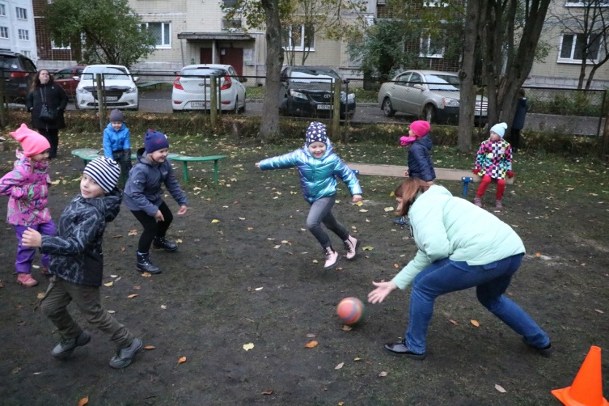
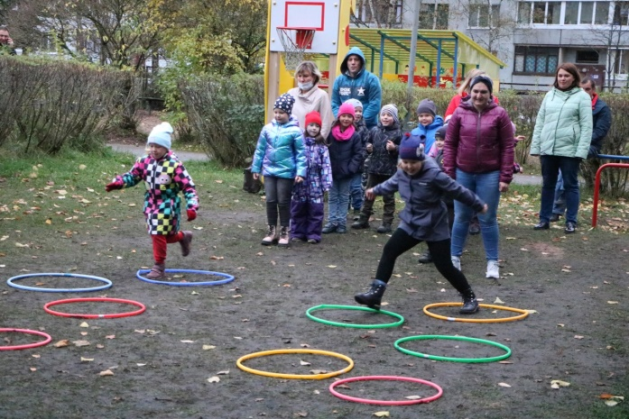
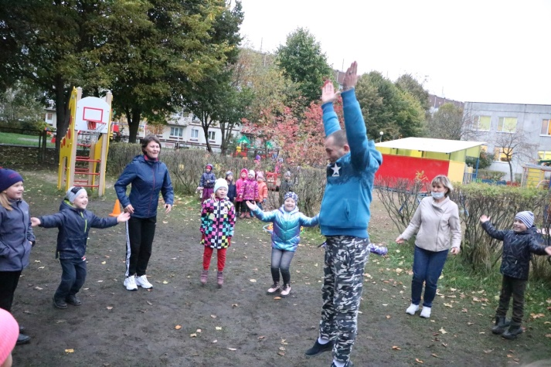
«Давайте поиграем»

Slide 9
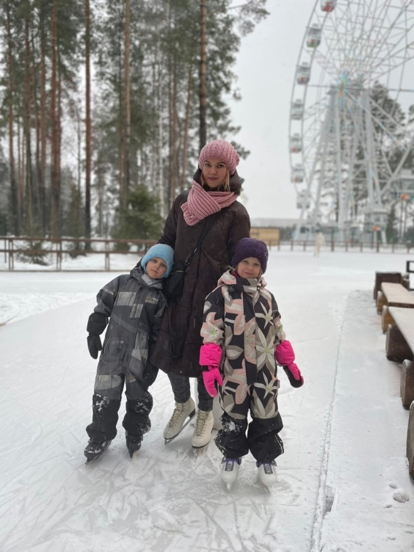
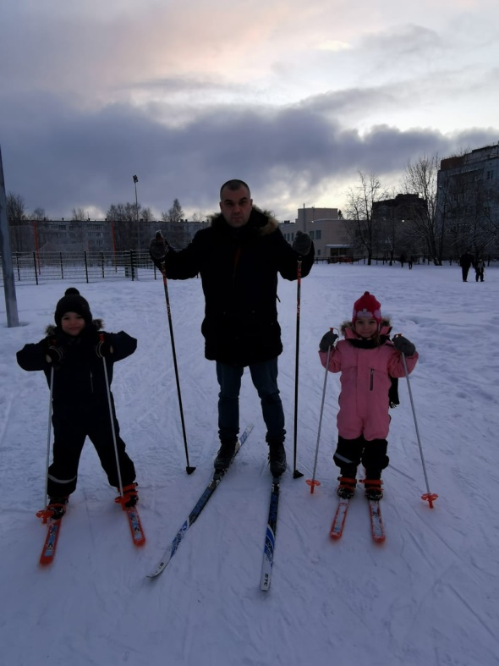
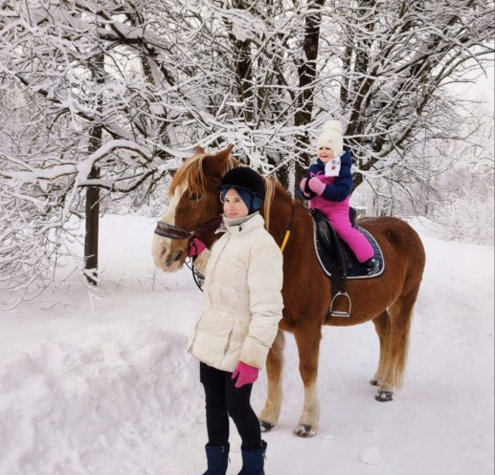
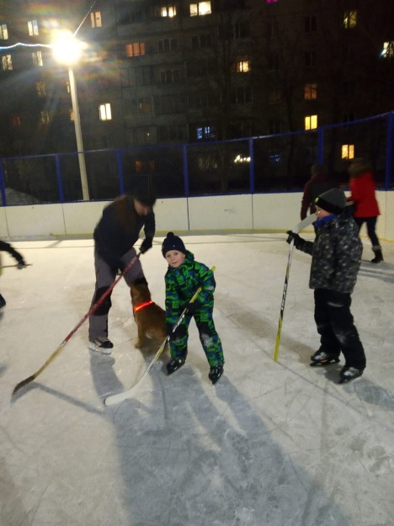
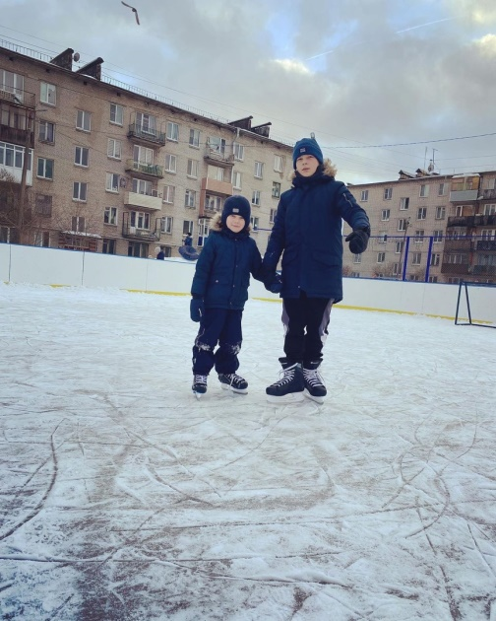
«Спортивный выходной»

Slide 10
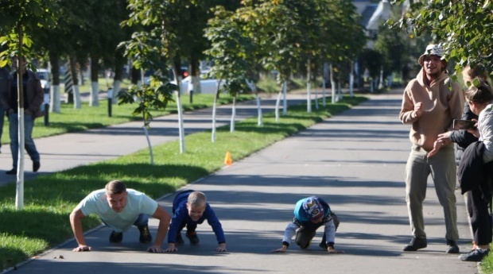
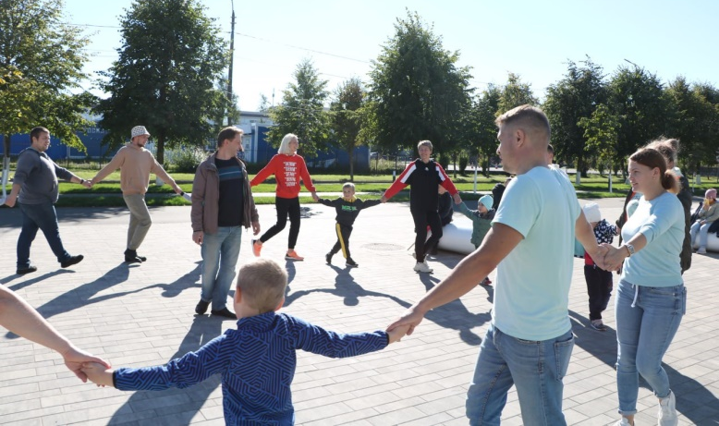
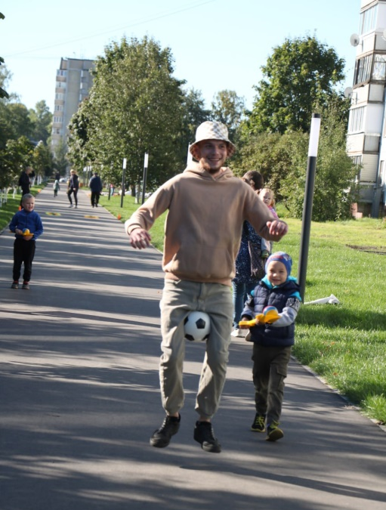
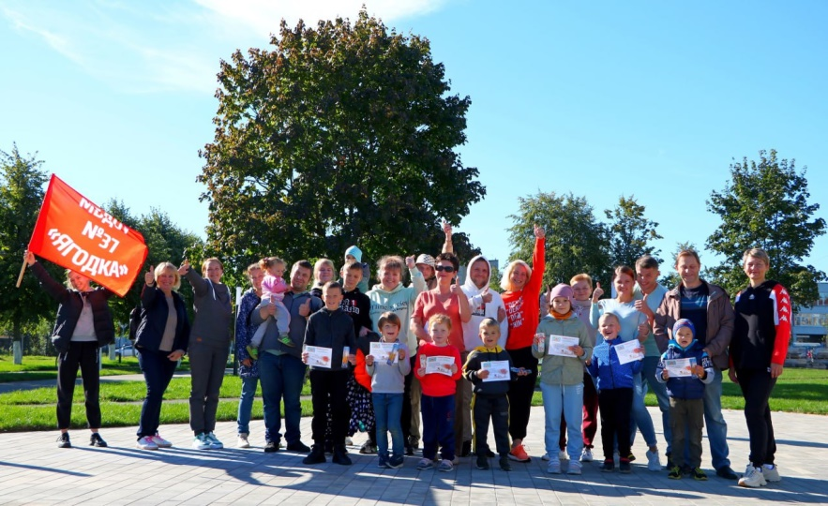
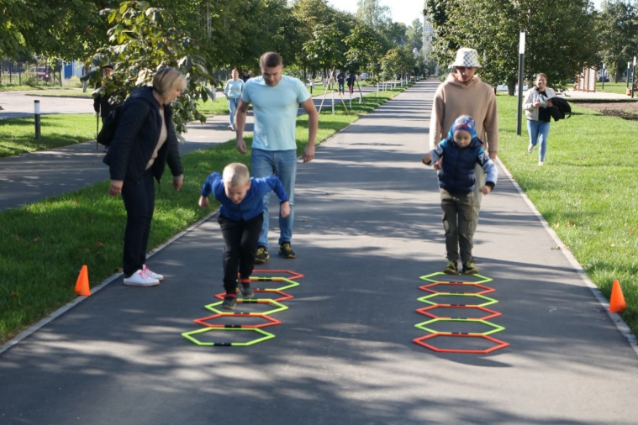
«Хочешь бежать - беги»

Slide 11
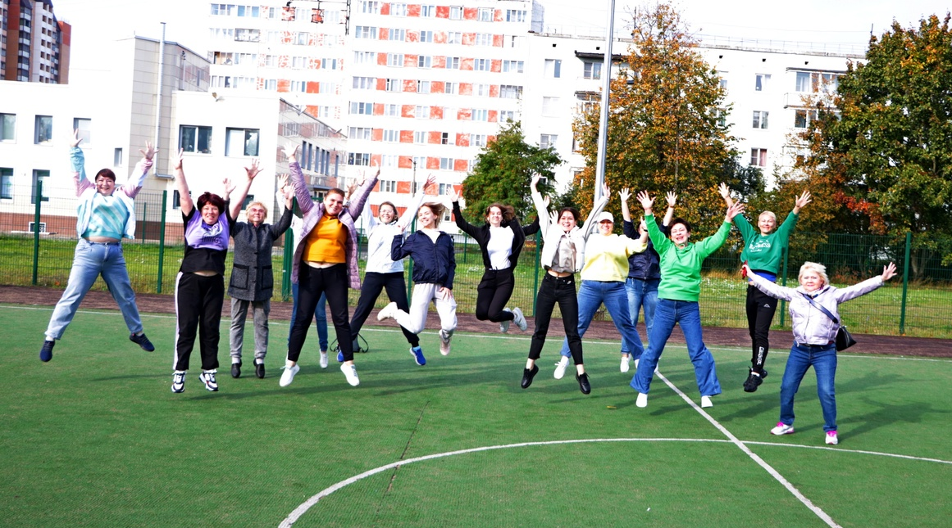
«Когда мы едины – мы непобедимы»

